Slide 1

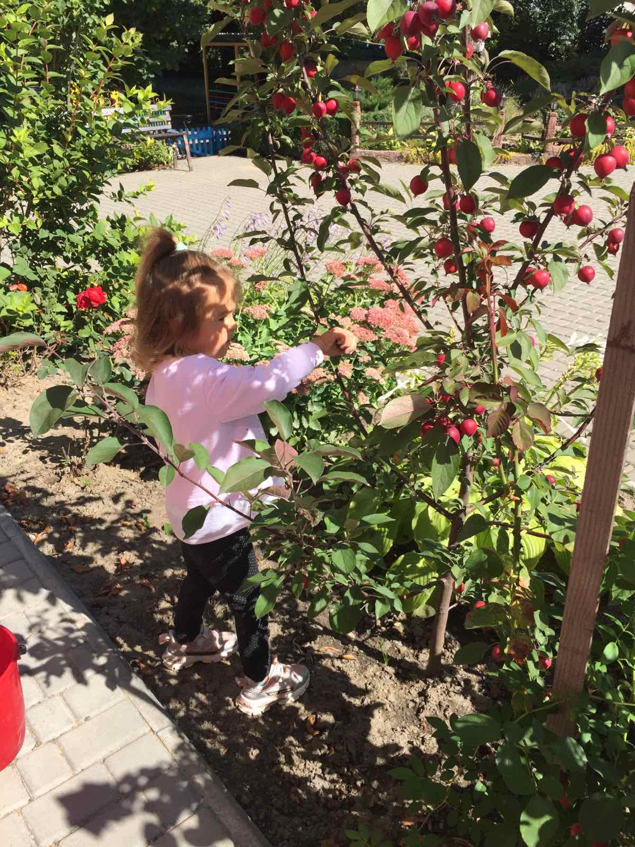
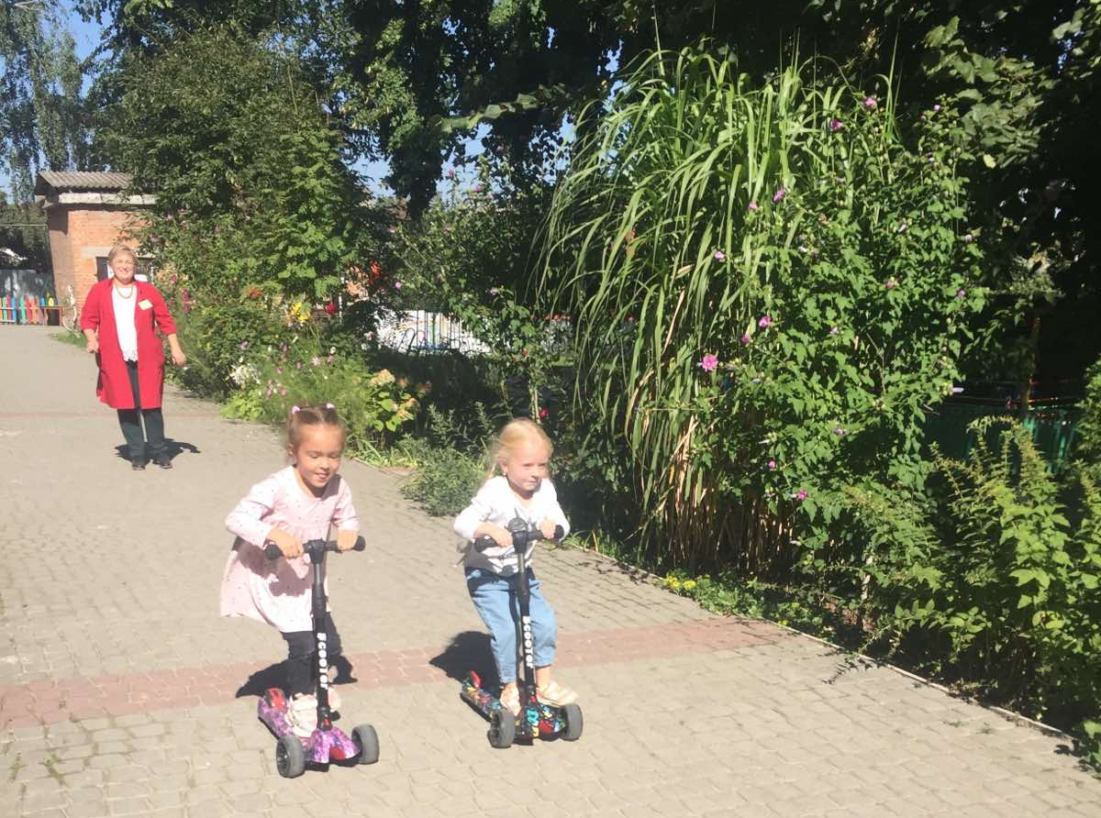
Звіт керівника
закладу дошкільної освіти
№ 4 “Вишенька”
за 2021-2022 навчальний рік

Slide 2
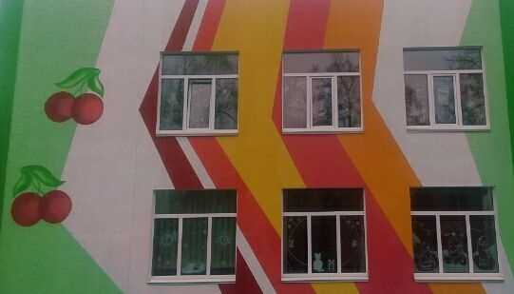
Загальні відомості про ЗДО

Slide 3
Загальні відомості про навчальний заклад
Заклад засновано 21 жовтня 1970 р.
Повна назва Заклад дошкільної освіти №4 “Вишенька”
Форма власності комунальної власності Жмеринської міської об'єднаної територіальної громади Вінницької області
Адреса Вул. Національна, 14
Мова виховання та навчання Українська
Кількість місць за проектом ДНЗ розраховано на 187 місць
7. Кількість дітей Заклад відвідує 241 дитина
8. Кількість груп 8 груп, з них 2-офтальмологічні,
1-цілодобового перебування
9. Вік дітей від 2 до 6 років
10. Режим роботи закладу з 7.30 до 18.00 (10,5 год.)

Slide 4
Матеріально-технічна база навчального закладу
Загальна площа приміщень становить 3740 м2.
Садочок є типовим і всі приміщення відповідають санітарно-гігієнічним нормам.
Протягом всього навчального року спостерігається покращення матеріально-технічної бази, а саме:
Проведено поточні ремонти в роздягальнях групи “Лимон” та групи “Мандарин”, частини коридору біля туалетної кімнати закладу, проведено ремонт та оздоблення ганків.
Придбано за рахунок бюджетних коштів: стінку LEGO в групу “Полуничка”, моноблок Lenovo.
Придбано за рахунок позабюджетних коштів: морозильну камеру, комп’ютер для роботи бухгалтера.

Slide 5
Інформація про використання бюджетних та позабюджетних коштів в 2021-22 н.р.
№ п/п | Статті витрат | Витрати коштів
 |  | Бюджетних 2021-2022н.р. | Позабюджетних 2021-2022н.р. | Всього 2021-2022р.
1. | Господарчі товари | 11490,60 | 4240,00 | 15730,60
2. | Матеріали для поточного ремонту | 32860,00 |  | 32860,00
3. | Миючі засоби | 13847,00 | 18480,00 | 32327,00
4. | Електротовари |  | 9618,00 | 9618,00
5. | Канцелярські товари | 5499,00 |  | 5499,00
6. | Комп’ютерна техніка | 32000,00 | 14000,00 | 46000,00
7. | Преса | 1572,00 |  | 1572,00
8. | Меблі | 23000,00 | 12000,00 | 35000,00
9. | Медичні матеріали | 5851,45 |  | 5851,45
10. | Іграшки |  | 9800,00 | 9800,00
ВСЬОГО: |  | 126120,05 | 68138,00 | 194258,05

Slide 6
Кадрове забезпечення навчального закладу
1. Кількість посад за штатним розкладом – 53.85
Фактично зайнятих – 53.85
2. Кількість працівників - 52 :
з них педагогічних працівників – 27
технічного персоналу – 25
3. Середній вік
педагогічних працівників 45 роки
технічних працівників 49роки
4. Середній педагогічний стаж
працівників складає - 20 років
5. Кваліфікаційна категорія:
спеціаліст вищої кат. - 3 чол.
спеціаліст І кат. - 1 чол.
спеціаліст - 13 чол.
6. Нагороджений Знаком
“Відмінник освіти” - 2 чол.
мають педагогічне звання
«Вихователь-методист» - 3чол.
«Старший вихователь» - 1 чол
5. Педагогічних працівників
з вищою освітою 15 чол.
з незакінченою вищою 12 чол.

Slide 7
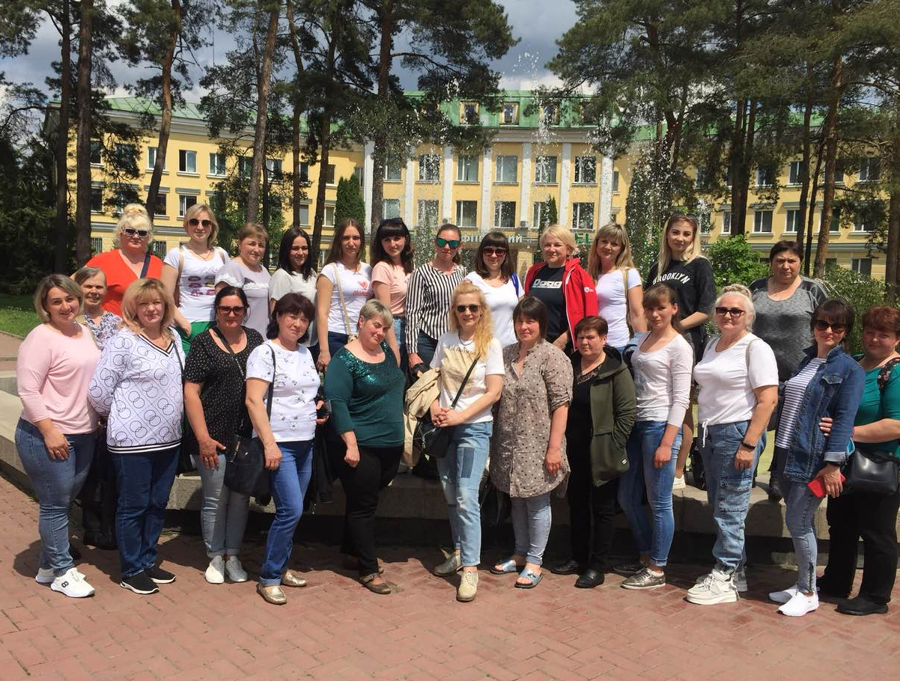

Slide 8
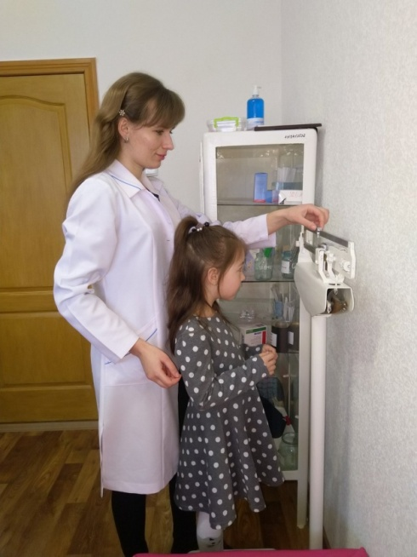
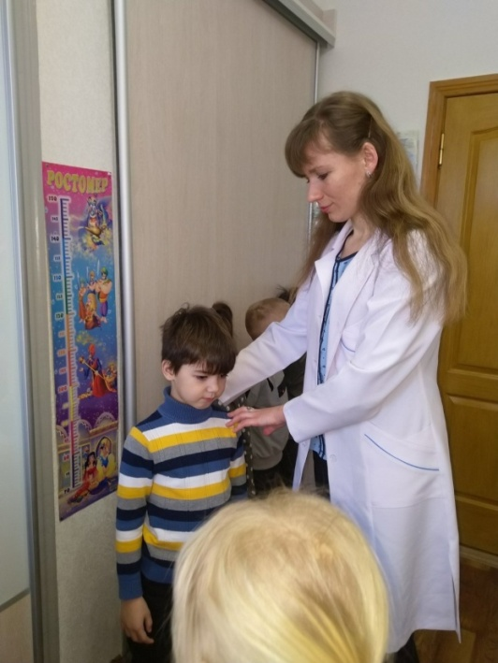
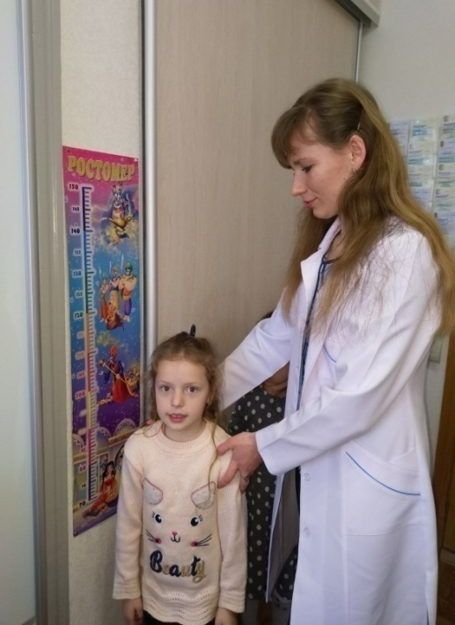
Медичне обслуговування в навчальному закладі.
В ЗДО №4 “Вишенька” постійно проводився і контролювався санітарний і карантийний режим по групах і всіх приміщеннях закладу. Щотижня відмічався показник чистоти по групах з фіксацією в “Журналі контролю санітарного стану ЗДО №4 “Вишенька”.
Щоденно проводився санітарний огляд ігрових майданчиків.
Виготовлена діаграма показників санітарного стану групових приміщень за 2021-2022 рік. Проводився постійний контроль за використанням індивідуальних засобів захисту ( маски, рукавички , обробка рук антисептиками) та дезрозчинів: Санітаб, Вернедор, Санідез.

Slide 9
Кожного ранку проводився температурний скринінг дітей і працівників дитячого садочку.
Проводився контроль за своєчасним проходженням профілактичного медичного огляду працівниками ЗДО №4 Вишенька
Проводилася корекційно-лікувальна робота з дітьми, які мають вади зору, а саме - заняття на медичних апаратах: амбліотренер, бівізотренер, мускулотренер, синоптофор , макулостимулятор , АСО – 2 УМ; заняття на комп’ютері: ігрові корегуючі програми “Relaх “,” EYE” – яка включає в себе лікувальний комплекс з 37 вправ , які використовуються при косоокості, амбліопії, міопії, спазмі акомодації, гіперметропії, астигматизмі, порушеннях бінокулярного зору, несталій регіонарній скотомі;
корегуючі дидактичні ігри , виготовлені згідно таблиці зорових навантажень.
Систематично проводилася корекційно-профілактична робота.
- Періодичний огляд та визначення гостроти зору.
- Внесення результатів до медичної картки дитини.
- Гімнастика для очей
- Зорові навантаження
- Релаксаційні вправи

Slide 10
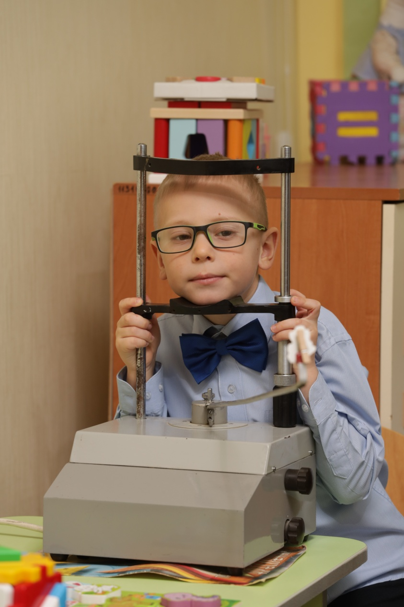
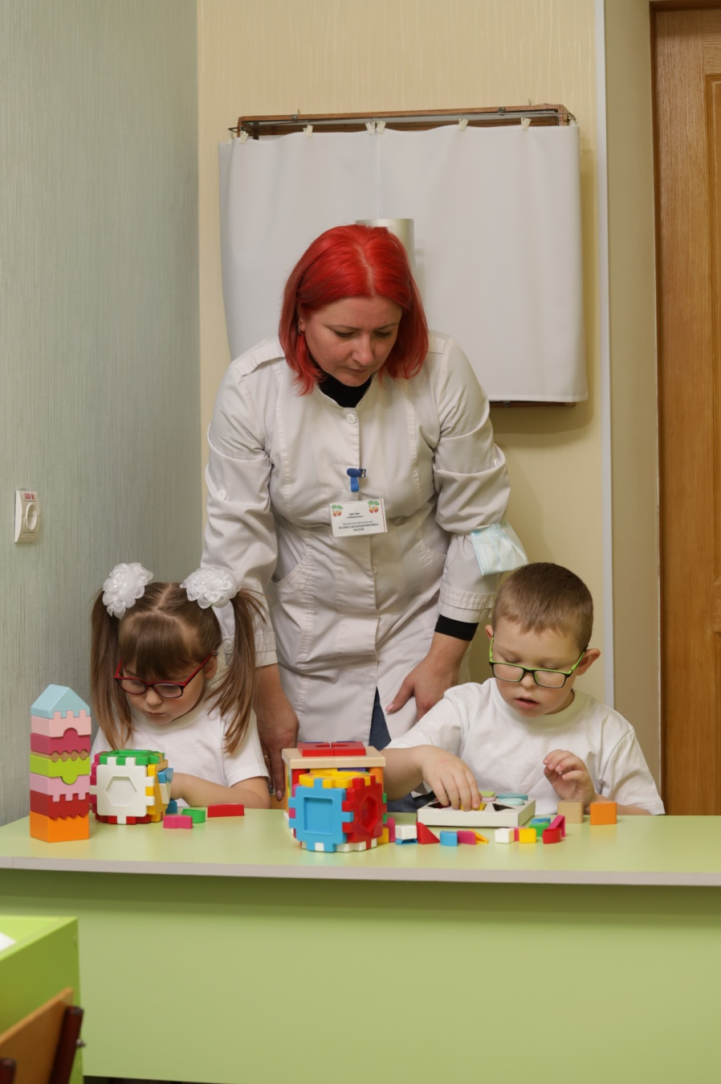

Slide 11
Аналіз зміни гостроти зору дітей
(протягом 3-х років)

Slide 12
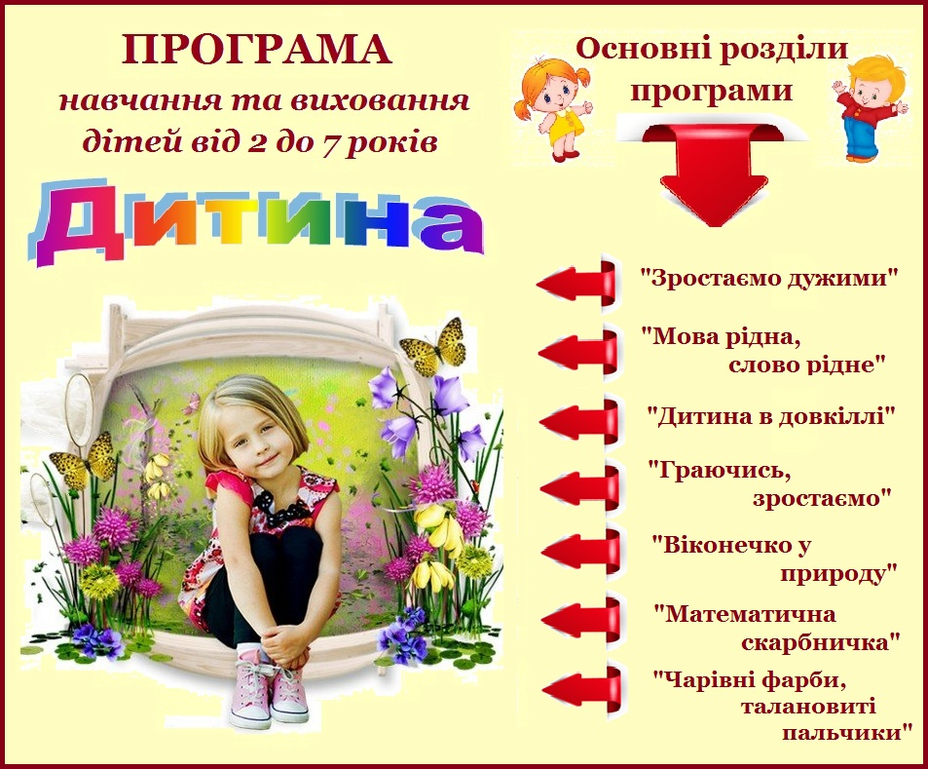
Навчально-виховна робота у навчальному закладі
Зміст навчально-виховного процесу в дошкільному навчальному закладі «Вишенька» визначається Базовим компонентом дошкільної освіти відповідно до програми навчання та виховання дітей від 2 до 7 років "Дитина".

Slide 13
ІНСТИТУТ СПЕЦІАЛЬНОЇ ПЕДАГОГІКИ НАПН УКРАЇНИ
„СХОДИНКИ ПОДОЛАННЯ” ВІДДІЛЕННЯ РАННЬОЇ ДОПОМОГИ СІМ’ЯМ, ЯКІ ВИХОВУЮТЬ ДІТЕЙ З ВАЖКИМИ ПОРУШЕННЯМИ ЗОРУ, ХЦРМІ „ПРАВО ВИБОРУ”
гриф Міністерства освіти і науки, молоді та спорту України
від 05.12.2012 №1/11-18797
ПРОГРАМНО-МЕТОДИЧНИЙ КОМПЛЕКС
ПРОГРАМА РОЗВИТКУ ДІТЕЙ СЛІПИХ ТА ЗІ ЗНИЖЕНИМ ЗОРОМ ВІД НАРОДЖЕННЯ ДО 6 РОКІВ
Програми:
Програма ранньої допомоги дітям сліпих та зі зниженим зором від народження до 3-х років
Програма розвитку дітей сліпих та зі зниженим зором від 3 до 6 років
Методичні рекомендації:
“Дидактичне забезпечення педагогічного супроводу дітей сліпих та зі зниженим зором дошкільного віку ”
КИЇВ – 2012

Slide 14
